Slide 1
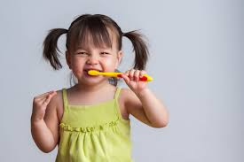

2025
BRUSH-A-MANIA
AVRIL est le mois de la santé buccodentaire

Slide 2
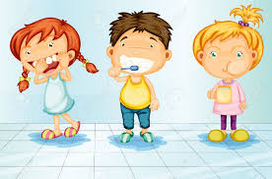
Bienvenue à
Brush-a-mania
2025

Slide 3


SILENCE
S'IL VOUS PLAÎT
MERCI

Slide 4
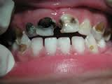
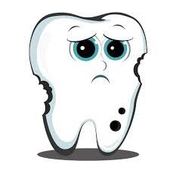
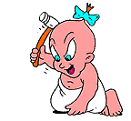
Qu'est ce qu'une carie?
&
Quelle est la cause de la carie?
What are cavities and what causes them?

Slide 5
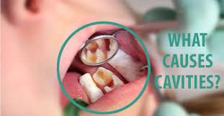


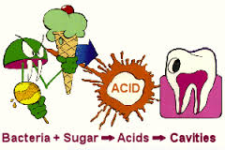
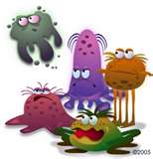

Slide 6
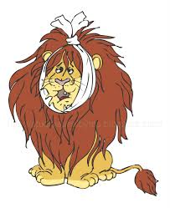

Qui veut une dent qui fait Mal ?
PERSONNE

Slide 7
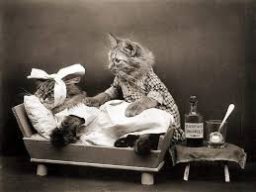
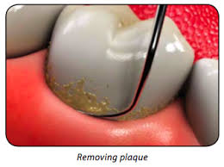
C'est quoi la plaque?

Slide 8
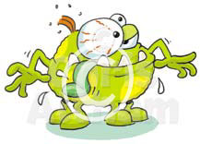
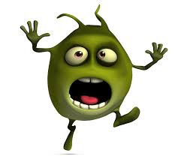

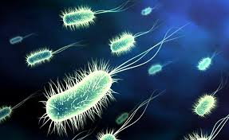
La bactérie
Les poux
Les germes

Slide 9
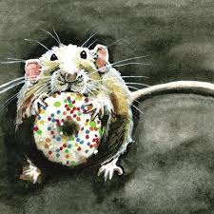
PLUS
DIFFICILE
La plaque doit rester dans
UNE RÉGION
POUR LONG TEMPS

Slide 10
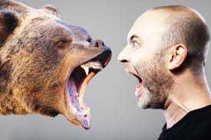
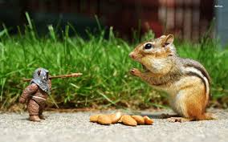
Comment attaquer la plaque?

Slide 11
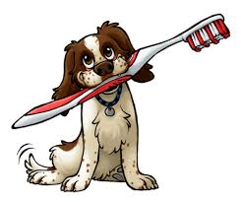
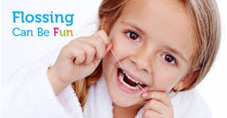
Soie dentaire
Brosser

Slide 12
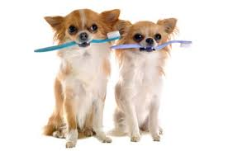
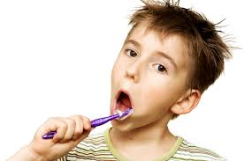
Combien de fois
par jour brosses- tu?

Slide 13
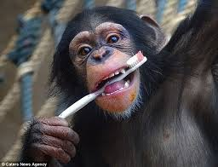

DEUX
FOIS?

Slide 14
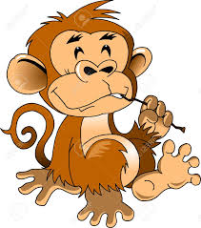
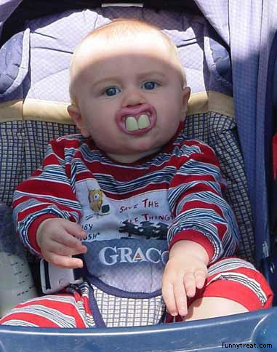
Quand se brosser les dents ?

Slide 15

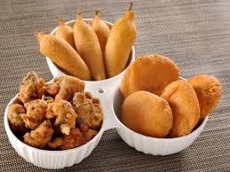
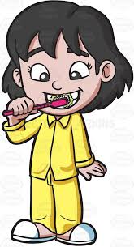
Au matin et
Avant de coucher

Slide 16
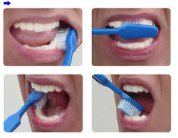
QUELLES SONT LES DIFFÉRENTES TECHNIQUES POUR SE BROSSER ?

Slide 17

FAIRE DES CERCLES
EN HAUT
EN BAS

Slide 18
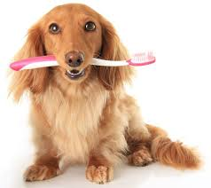
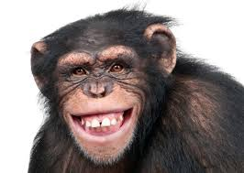
QUELLE EST LA DURÉE DU TEMPS DE BROSSAGE ?

Slide 19

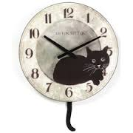

Slide 20
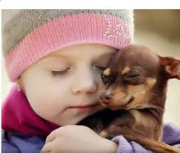
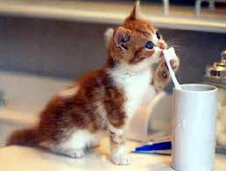
TOUJOURS B ROSSER
DOUCEMENT

Slide 21
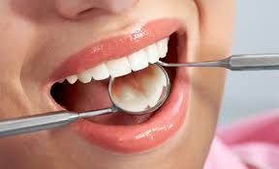
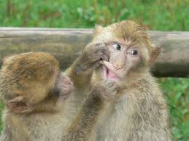
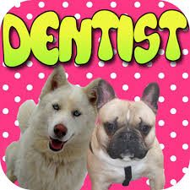
QUI REPARE LES CARIES?

Slide 22
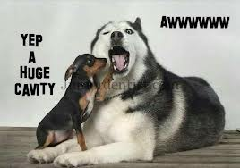
VOTRE DENTISTE !!

Slide 23
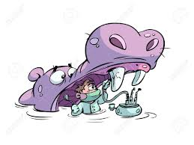
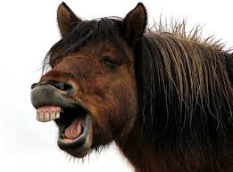
COMMENT LE DENTISTE RÉPARE LA CARIE ?

Slide 24

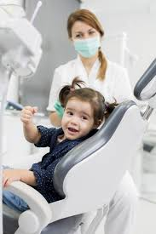

SOUVENT ON S’ENDORT LA DENT!
APRÈS ON LA REMPLI!

Slide 25
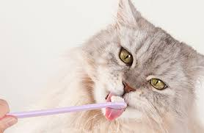

Est-ce que je dois brosser ma langue ?

Slide 26
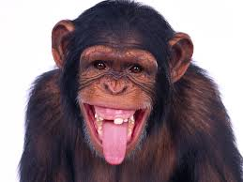

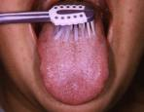


Slide 27

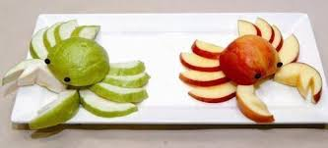
C'est quoi une
COLLATION SAINE?

Slide 28


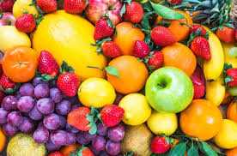
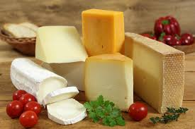

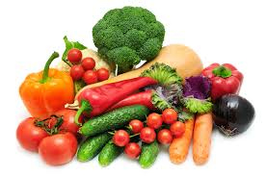
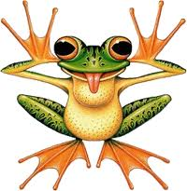
Des fruits
Du fromage
Des légumes

Slide 29

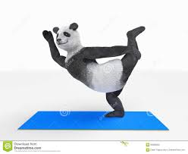
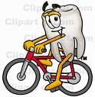

Comment gardons nos dents en
bonne santé?

Slide 30
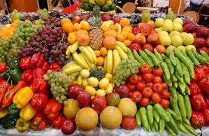


Manger des aliments nutritifs
Éviter les friandises sucrées
Porter un protège-dents en jouant
des sports

Slide 31




.
Passer la soie dentaire
chaque jour
Brosser 2 fois par jour avec un dentifrice fluor
Aller chez le dentiste a chaque
6 mois

Slide 32

MERCI
de
participer à
BRUSH-A-MANIA
2025
.

Slide 33

LA FIN

